Slide 1
Deep Messenger
Učenik - Roko Dobovičnik
Mentor - Marko Stojanović

Slide 2
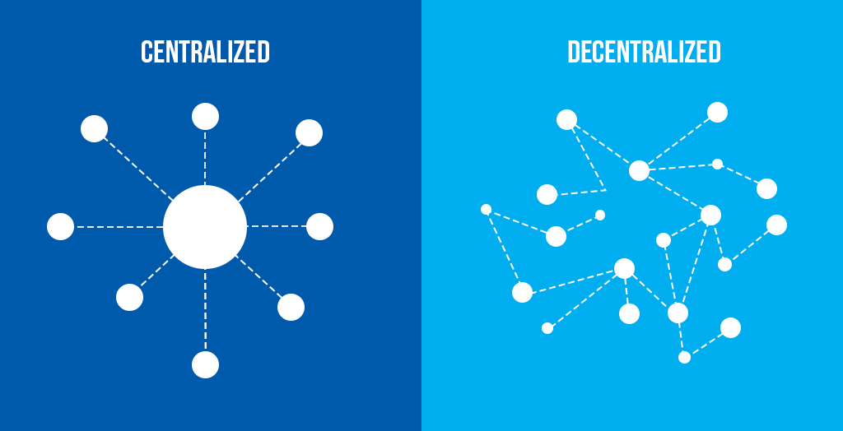
Što je Deep Messenger?
Decentralizirana chat aplikacija
Koristi Tor mrežu kako bi osigurala anonimnost korisnika
Implementira dostavu poruka putem Mailboxa (Poštanskog sandučića)

Slide 3




Biblioteke
OpenSSL
Libevent
Ncurses
Tor klijent
SQLite

Slide 4



Alati
Git
Github
GNU Make
GCC kompajler

Slide 5
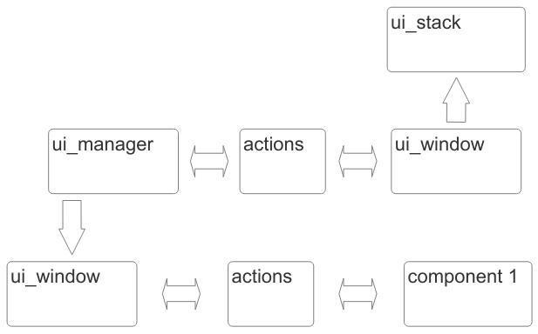
UI dizajn
Korisniško sučelje sastoji se od
  Stoga sučelja
  Menadžera sučelja
  Bazne komponente prozor
  Ostalih komponenata

Slide 6
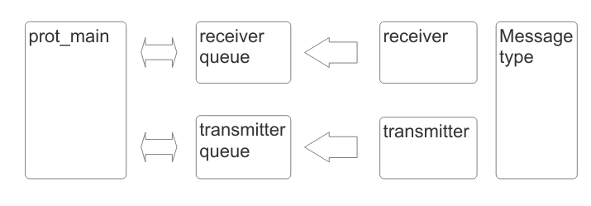
Implementacija protokola
Implementacija se sastoji od
  Glavnog upravitelja protokola
  Pojedinih tipova poruka

Slide 7
Pomoćne funkcije
Base32 enkodiranje
Dinamički nizovi
Socks5 klijent
Generički queue
Upravljanje onion adresama
Modeli baze podataka
Kriptografske operacije nad bufferima

Slide 8
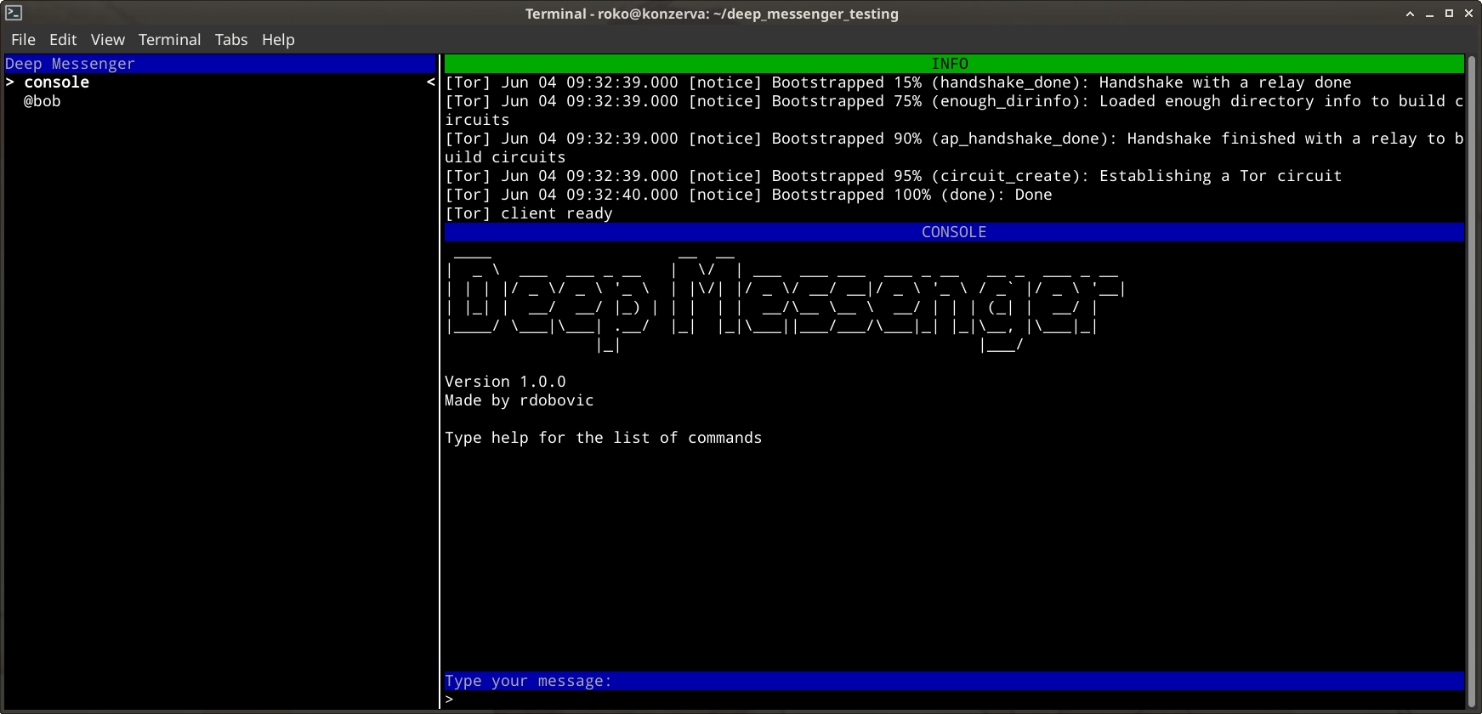
Izgled sučelja

Slide 9
Hvala na pažnji
Slijedi demonstracija

